Slide 1
О значимости проведения социально-психологического тестирования и его результатах

Slide 2
Единая методика социально-психологического тестирования (ЕМ СПТ)
Разработана Минпросвещения России во исполнение протокола Государственного антинаркотического комитета от 11 декабря 2017 года.
НЕ МОЖЕТ быть использована для формулировки заключения о наркотической или иной зависимости респондента.
Возрастной диапазон применения: 13 - 18 лет, 18+
направлена на определение ВЕРОЯТНОСТИ ВОВЛЕЧЕНИЯ ОБУЧАЮЩИХСЯ В ЗАВИСИМОЕ ПОВЕДЕНИЕ на основе соотношения факторов защиты и факторов риска.

Slide 3
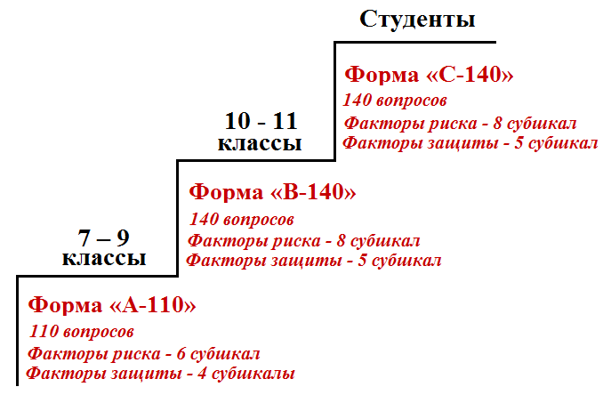
ФАКТОРЫ ЗАЩИТЫ
ФАКТОРЫ РИСКА
принятие родителями;
потребность в одобрении;
подверженность влиянию группы;
принятие аддиктивных установок социума;
наркопотребление в социальном окружении;
склонность к риску (опасности);
импульсивность;
тревожность;
фрустрация.
принятие одноклассниками;
социальная активность;
самоконтроль поведения;
самоэффективность
Важно, как соотносятся факторы:
УРОВЕНЬ РИСКА | УРОВЕНЬ ЗАЩИТЫ
Низкий | Высокий
Высокий | Высокий
Высокий | Низкий
Низкий | Низкий

Slide 4
ОБРАБОТКА РЕЗУЛЬТАТОВ ЕМ СПТ-2019
ФАКТОРЫ РИСКА
ФАКТОРЫ ЗАЩИТЫ
НЕЗНАЧИТЕЛЬНАЯ ВЕРОЯТНОСТЬ вовлечения в зависимое поведение
НИЗКИЙ
ВЫСОКИЙ
НИЗКИЙ
ВЫСОКИЙ
ВЫСОКИЙ
ВЫСОКИЙ
НИЗКИЙ
НИЗКИЙ
ЗНАЧИМАЯ ВЕРОЯТНОСТЬ вовлечения в зависимое поведение («группа риска»)
Латентная (скрытая) рискогенность
Явная рискогенность

Slide 5
Количество отказов от тестирования в ОО г. Улан-Удэ (чел.)
39,6% ответов признаны недостоверными
13,63% – «группа риска»
13,19% - латентная (скрытая) рискогенность
0,44% - явная рискогенность
55
20296
обучающихся 13-18лет
19507 (96%)
согласий на тестирование
18568 (95%)
обучающихся протестировано
общеобразовательных учреждений
отказов от тестирования
789 (3,89%)
ОСНОВНЫЕ ПРИЧИНЫ:
Вероятность распространения информации;
Нежелание сотрудничать со школой
(педагогом-психологом);
Негативное отношение к тестам;
Вероятность предвзятого отношения из-за
результатов тестирования.

Slide 6
Основные принципы проведения социально-психологического тестирования:
принцип добровольности: обучающиеся от 15 лет самостоятельно, от 13 до 15 лет их родители (законные представители) дают информированное добровольное согласие на прохождение социально-психологического тестирования;
принципа ненаказуемости: результаты социально- психологического тестирования не являются основанием для применения мер дисциплинарного наказания;
принципа помощи: по результатам тестирования можно обратиться за помощью к психологу;
принципа конфиденциальности: результаты социально- психологического тестирования сообщаются только лично обучающемуся, прошедшему тестирование, или родителям (законным представителям), при условии его несовершеннолетия.

Slide 7
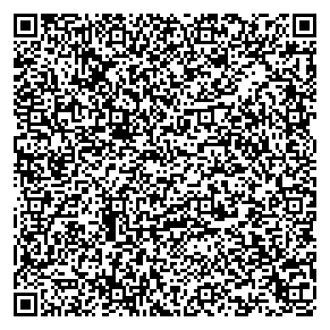
Благодарю за внимание!
55-38-17
03center
psy-center@list.ru
МБУ ДО «Центр диагностики и консультирования»
г. Улан-Удэ
670034, г. Улан-Удэ, ул. Хахалова, 8

Slide 8
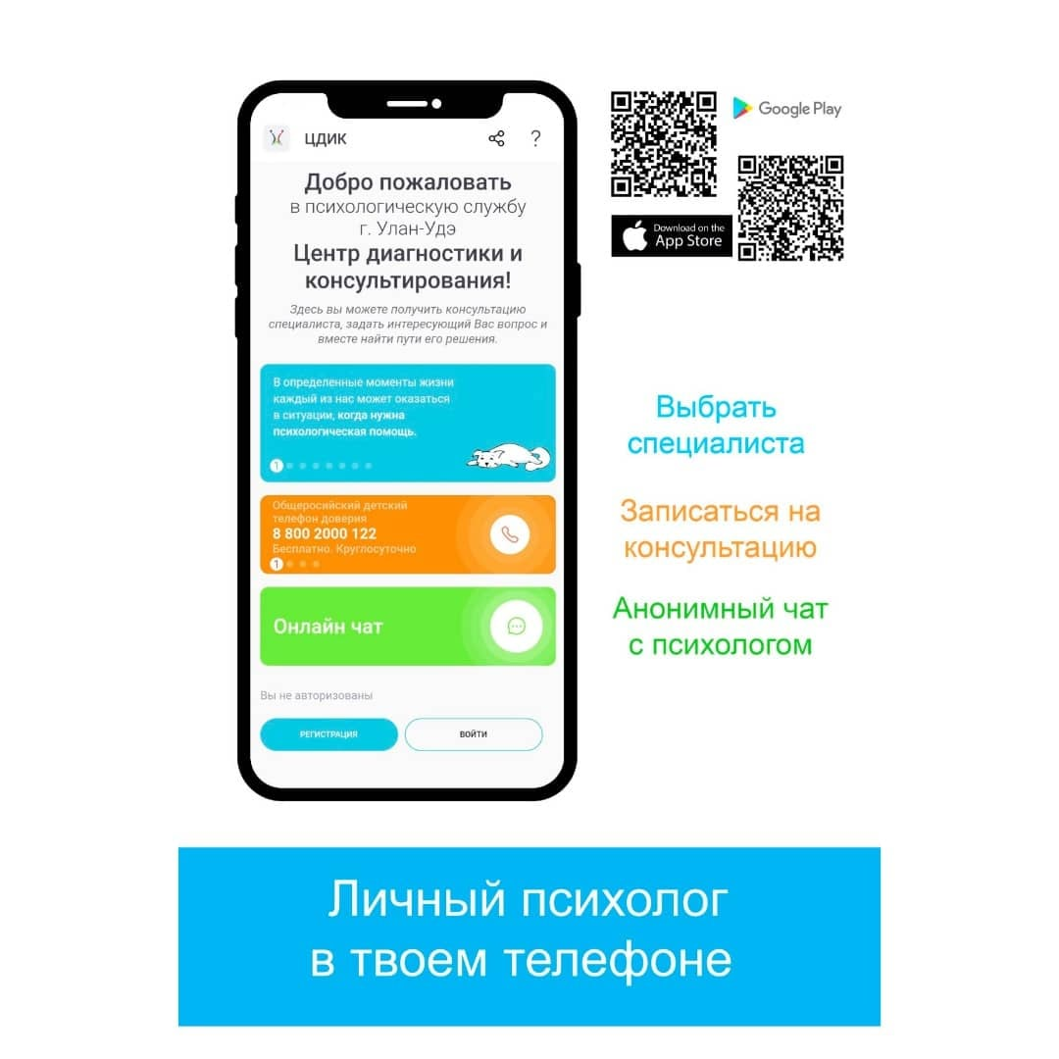
Скачивай приложение «Мой психолог» (чат работает даже без регистрации):
Рlay Маркет
https://play.google.com/store/apps/details?id=com.ald.. App Store
https://apps.apple.com/ru/app/центр-диагностики-улан-.. Или просто напиши нам в чат на сайте: https://tsdik.buryatschool.ru

